Slide 1
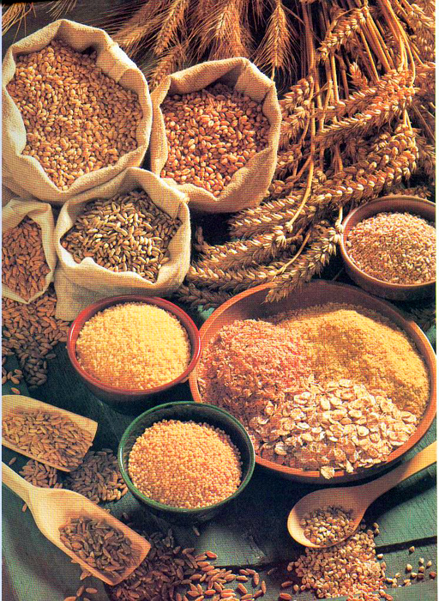
CAFÉ CEREAL

Slide 2
SE PUEDE HACER
La achicoria y la malta, ya son cereales Es cebada tostada Puedes tostar trigo, lo mueles y lo usas como café.
Arveja, Soja

Slide 3
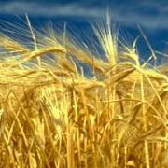
Propiedades de la malta
Propiedades de la Malta
La Malta tiene la gran ventaja de no contener ninguna sustancia estimulante, lo que la hace especialmente apta para personas de fácil excitabilidad nerviosa, hipertensas o con problemas digestivos. Así mismo para las que se les ha prohibido las bebidas que contengan cafeína u otros estimulantes la Malta está indicada.

Slide 4
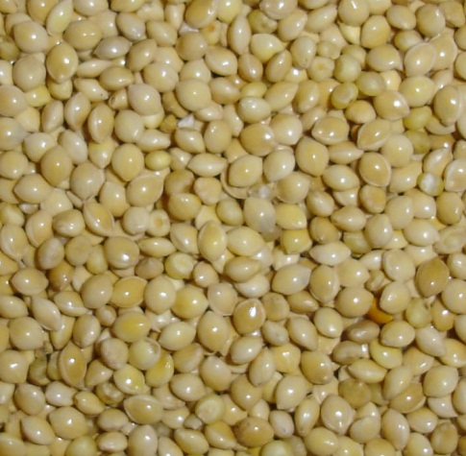
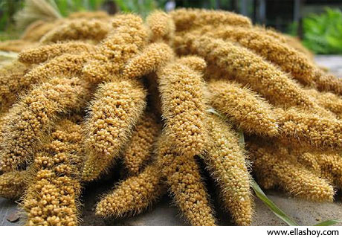
Propiedades del Mijo
Los beneficios del mijo Es un cereal africano que se cultiva hace miles de años. Es muy energético y tres veces más rico en vitaminas B1, B2 y B9 que otros cereales. Además, contiene mucho magnesio y hierro, así como fósforo y ácido silícico. Por eso, su consumo se recomienda para regenerar el sistema nervioso, para las mujeres embarazadas o en período de lactancia y para calmar el sistema digestivo, entre otras cosas. Es fácil de cocinar combinado con otros alimentos. Se usa para hacer pan, como parte de una ensalada, con legumbres, en sopas o en guisos, entre otros

Slide 5
Porque no tomar café
Café factores que hay que tomar en cuenta.
Debido a la intemperancia que comienza en el hogar, los órganos digestivos primero se debilitan y pronto el alimento común no satisface el apetito. Se crean condiciones malsanas y hay un anhelo de alimento más estimulante. El té y el café producen un efecto inmediato. El sistema nervioso se excita bajo la influencia de estos venenos y en algunos casos, por un momento, el intelecto parece vigorizarse y la imaginación hacerse más vívida.

Slide 6
Porque no tomar café
Café factores que hay que tomar en cuenta.
Debido a que estos estimulantes producen resultados tan agradables, muchos llegan a la conclusión de que los necesitan realmente, pero hay siempre una reacción. El sistema nervioso ha tomado prestada energía de sus recursos futuros para usarla en el momento y todo ese vigor pasajero es seguido por una depresión consiguiente. La rapidez del alivio obtenido por el té y el café es una evidencia de que lo que parece ser energía es tan sólo excitación nerviosa y, por lo tanto, debe ser un daño para el organismo

Slide 7
